Slide 1



Бюджет Бодайбинского муниципального образования на 2016 год с изменениями и дополнениями на 01.04.2016г.

Slide 2
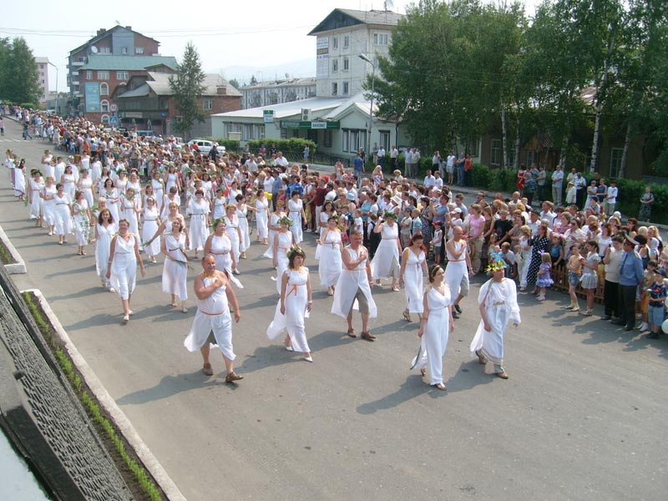
Показатели социально-экономического развития
Бодайбинского муниципального образования
Численность постоянного населения,
чел.
Среднесписочная численность работников, чел.
Средняя заработная плата на одного работника, тыс. руб.

Slide 3
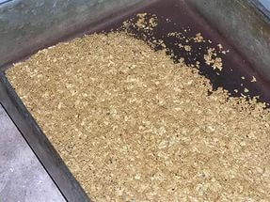
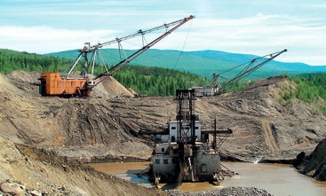
Выручка от реализации продукции, работ, услуг (млн.руб.)
Прибыль прибыльных предприятий, (млн.руб.)

Slide 4
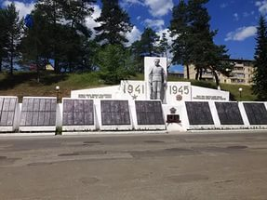


Объем инвестиций в основной капитал, млн.руб.
Сводный индекс потребительских цен, %
Ввод жилья на душу населения, кв.м.

Slide 5












ДОХОДЫ (доля от общей суммы, %)
РАСХОДЫ (доля от общей суммы, %)
ОБЩЕГОСУДАРСТВЕННЫЕ ВОПРОСЫ (17,75)
НАЦИОНАЛЬНАЯ БЕЗОПАСНОСТЬ И ПРАВООХРАНИТЕЛЬНАЯ ДЕЯТЕЛЬНОСТЬ (0,2)
БЮДЖЕТ
НАЛОГОВЫЕ (43,5)
НАЦИОНАЛЬНАЯ ЭКОНОМИКА (17,85)
НЕНАЛОГОВЫЕ (8,1)
ЖИЛИЩНО-КОММУНАЛЬНОЕ ХОЗЯЙСТВО (62,72)
БЕЗВОЗМЕЗДНЫЕ ПОСТУПЛЕНИЯ (48,4)
ОБРАЗОВАНИЕ (0,2)
СОЦИАЛЬНАЯ ПОЛИТИКА (1,02)
ФИЗИЧЕСКАЯ КУЛЬТУРА И СПОРТ (0,11)

Slide 6
Поступления от других бюджетов бюджетной системы:
-Дотации на выравнивание;
-Субсидии на переселение из аварийного жилья;
-Прочие субсидии;
-Налог на доходы физических лиц;
-Доходы от уплаты акцизов;
-Налог на имущество;
-Государственная пошлина;
-Доходы от аренды имущества и земли;
-Прочие неналоговые;

Slide 7



Структура налоговых и неналоговых доходов бюджета в 2016 году
Структура безвозмездных поступлений в 2016 году

Slide 8


Slide 9


Slide 10
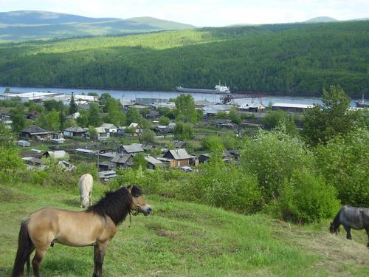



Slide 11
Направление расходов бюджета Бодайбинского муниципального образования в рамках подразделов

Slide 13
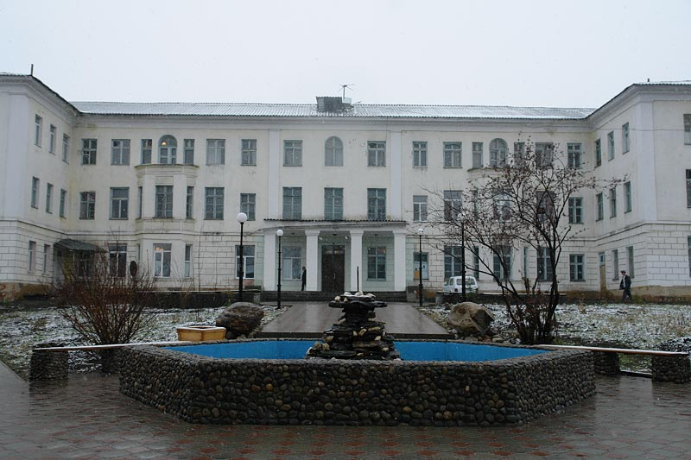
ПЕРЕЧЕНЬ МУНИЦИПАЛЬНЫХ ЦЕЛЕВЫХ ПРОГРАММ БОДАЙБИНСКОГО МУНИЦИПАЛЬНОГО ОБРАЗОВАНИЯ
№ ПП | Наименование муниципальной целевой программы | План на 2016 год
1. | "Муниципальное управление" на 2015-2017 годы | 45 724,50
 | Подпрограмма «Обеспечение деятельности главы Бодайбинского муниципального образования и администрации Бодайбинского городского поселения» | 35 461,60
 | Подпрограмма «Повышение качества предоставления муниципальных услуг и исполнения муниципальных функций» | 5 020,40
 | Подпрограмма «Управление муниципальной собственностью Бодайбинского муниципального образования» | 5 242,50
2. | «Муниципальные финансы» на 2015-2017 годы | 5 613,50
 | Подпрограмма «Долгосрочная сбалансированность и устойчивость бюджета Бодайбинского муниципального образования» | 0,00
 | Подпрограмма «Совершенствование системы управления бюджетными расходами» | 402,50
 | Подпрограмма «Обеспечение реализации муниципальной программы» | 4 961,00
 | Подпрограмма «Резервный фонд администрации Бодайбинского городского поселения» | 250,00
3. | «Обеспечение безопасности населения и территории Бодайбинского муниципального образования» на 2015-2017 годы | 6 552,10
 | Подпрограмма «Защита населения и территории Бодайбинского муниципального образования от чрезвычайных ситуаций природного и техногенного характера» | 40,00
 | Подпрограмма «Обеспечение первичных мер пожарной безопасности в Бодайбинском муниципальном образовании» | 670,00
 | Подпрограмма «Профилактика терроризма и экстремизма в Бодайбинском муниципальном образовании» | 20,00
 | Подпрограмма «Защита окружающей среды Бодайбинского муниципального образования на 2015-2017 годы» | 5 822,10

Slide 14

4. | «Дорожная деятельность и транспортное обслуживание на территории Бодайбинского муниципального образования» на 2015-2017 годы | 39 042,00
 | Подпрограмма «Повышение безопасности дорожного движения и развития улично-дорожной сети» | 4 083,00
 | Подпрограмма «Дорожный фонд» | 30 145,00
 | Подпрограмма «Транспортное обслуживание» | 4 814,00
5. | «Поддержка и развитие малого и среднего предпринимательства на территории Бодайбинского муниципального образования» на 2015-2017 годы | 65,00
6. | «Переселение граждан из ветхого и аварийного жилищного фонда Бодайбинского муниципального образования на период 2014-2016 годов» | 78 505,50
 | Подпрограмма «Переселение граждан, проживающих на территории Бодайбинского муниципального образования, из аварийного жилищного фонда, признанного непригодным для проживания» | 72 860,50
 | Подпрограмма «Переселение граждан из аварийного жилищного фонда г. Бодайбо» | 5 645,00
7. | "Переселение граждан из жилых помещений, расположенных в зоне БАМ, признанных непригодными для проживания, и (или) жилых помещений с высоким уровнем износа (Более 70%) на территории Бодайбинского муниципального образования" на 2014-2016 годы | 50 497,30
8. | "Развитие жилищно-коммунального хозяйства на территории Бодайбинского муниципального образования" на 2015-2017 годы | 14 540,30
 | Подпрограмма «Модернизация объектов коммунальной инфраструктуры г. Бодайбо» | 5 293,00
 | Подпрограмма «Чистая вода» | 2 370,80
 | Подпрограмма «Развитие системы водоотведения г. Бодайбо» | 6 344,00
 | Подпрограмма «Энергосбережение и повышение энергетической эффективности г. Бодайбо» | 532,50
 | Подпрограмма «Информирование населения Бодайбинского муниципального образования о принимаемых мерах в сфере жилищно-коммунального хозяйства и по вопросам развития общественного контроля в этой сфере» | 0,00

Slide 15
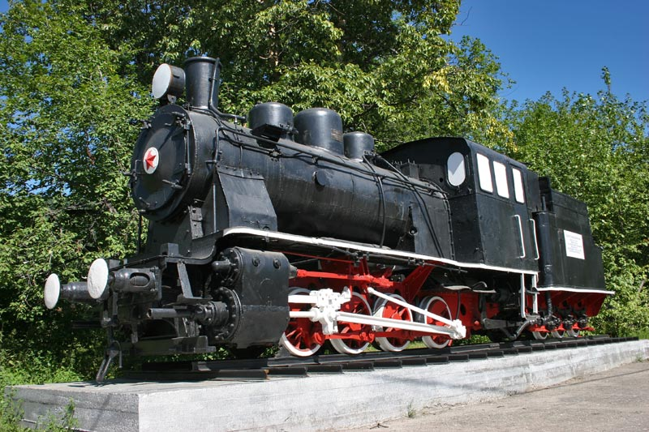
9. | «Комплексное благоустройство, содержание и озеленение территории Бодайбинского муниципального образования» на 2015-2017 годы | 15 998,00
 | Подпрограмма «Благоустройство территории Бодайбинского муниципального образования» | 9 679,30
 | Подпрограмма «Озеленение территорий общественных мест Бодайбинского муниципального образования» | 864,70
 | Подпрограмма «Развитие сферы похоронного дела на территории Бодайбинского муниципального образования» | 959,80
 | «Подпрограмма «Освещение территории Бодайбинского муниципального образования» | 4 494,20
10. | "Молодежь и поддержка физической культуры и спорта на территории Бодайбинского муниципального образования" на 2015-2017 годы | 600,00
11. | "Социальная поддержка населения Бодайбинского муниципального образования" на 2015-2017 годы | 2 680,20
Непрограммные расходы |  | 3 836,50
РАСХОДЫ, ВСЕГО |  | 263 654,90

Slide 16


«Муниципальное управление» на 2015-2017 годы
Задачи программы:
Повышение эффективности управления и распоряжения муниципальной собственностью
Обеспечение условий для осуществления деятельности администрации
Повышение эффективности деятельности администрации
Финансирование программы на 2016 год запланировано в сумме
45 724,50 тыс.руб.
Мероприятия программы:
Увеличение доли исполненных полномочий главы Бодайбинского муниципального образования
Активное взаимодействие администрации Бодайбинского городского поселения с органами государственной власти, и организациями
Размещение полной и актуальной социально-значимой информации на официальном сайте администрации
Повышение профессиональной подготовки, квалификации муниципальных служащих
Увеличение количества земельных участков за счет разделения под строительство многоквартирных домов
Проведение работы по выявлению арендаторов, которые имеют задолженность по арендной плате
Проведение межевания земельных участков с целью постановки их на государственный кадастровый учет

Slide 17


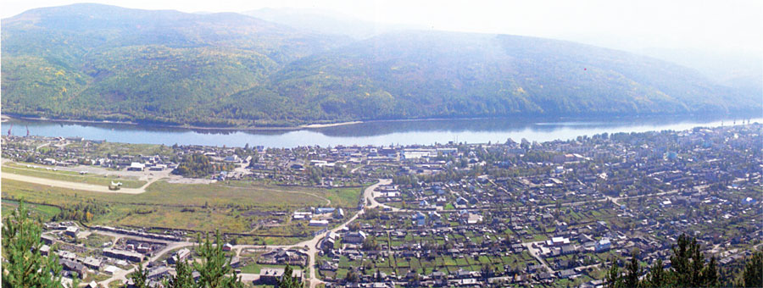
Финансирование мероприятий по подпрограммам:
«Обеспечение деятельности главы Бодайбинского муниципального образования и администрации Бодайбинского городского поселения»
«Повышение качества предоставления муниципальных услуг и исполнения муниципальных функций»
«Управление муниципальной собственностью Бодайбинского муниципального образования»
Тыс.руб.
35 461,60
5 020,40
5 242,50

Slide 18




«Муниципальные финансы» на 2015-2017 годы
Задачи программы:
Мероприятия программы:
Обеспечение долгосрочной сбалансированности и устойчивости бюджета Бодайбинского муниципального образования
Внедрение системы долгосрочного бюджетного планирования
Повышение эффективности бюджетных расходов
Увеличение доходов бюджета относительно прошлых периодов
Обеспечение эффективного управления муниципальными финансами, формирование и исполнение бюджета
Оптимизация муниципального долга
Инвентаризация перечня муниципальных услуг (работ), оказываемых за счет средств бюджета
Финансирование по подпрограммам:
Долгосрочная сбалансированность и устойчивость бюджета - 0,00 тыс.руб
Совершенствование системы управления бюджетными расходами – 402,50 тыс.руб.
Обеспечение реализации муниципальной программы – 4 961,00 тыс.руб.
Резервный фонд администрации – 250,00 тыс.руб
Инвентаризация и мониторинг расходных обязательств бюджета
Оценка результативности муниципальных программ
Финансирование программы в 2016 году запланировано в сумме 5 613,50

Slide 19



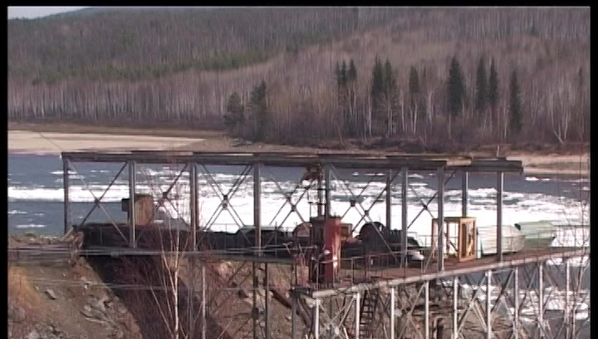

«Обеспечение безопасности населения и территории Бодайбинского муниципального образования» на 2015-2017 годы
Основная часть бюджетных средств запланирована на исполнение подпрограммы «Защита окружающей среды Бодайбинского муниципального образования». В рамках данной подпрограммы планируется проведение капитального ремонта гидротехнического сооружения (защитная дамба на р. Витим) на сумму 4 908,30 тыс.руб.
Финансирование по подпрограммам (тыс.руб.):
40,00
«Защита населения и территории Бодайбинского муниципального образования от чрезвычайных ситуаций природного и техногенного характера»
670,00
«Обеспечение первичных мер пожарной безопасности в Бодайбинском муниципальном образовании»
20,00
«Профилактика терроризма и экстремизма в Бодайбинском муниципальном образовании»
5 822,10
«Защита окружающей среды Бодайбинского муниципального образования»

Slide 20
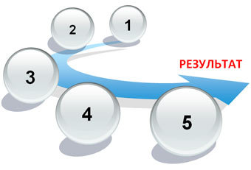
ЗАДАЧИ ПРОГРАММЫ:
Повышение качества подготовки руководящего состава и населения в области гражданской обороны, предупреждения и ликвидации ЧС
Организация работы по предупреждению и пресечению нарушений требований пожарной безопасности и правил поведения на воде
Снижение размеров ущерба и потерь от ЧС, повышение эффективности системы предупреждения о возникновении и развитии ЧС
Осуществление сбора и обмена информацией , обеспечение своевременного оповещения и информирования населения об угрозе возникновения ЧС
Совершенствование резервов финансовых и материальных ресурсов для ликвидации ЧС, запасов материально-технических, медицинских и иных средств в гражданской обороне
Создание эффективной системы обучения населения способам защиты от опасностей, возникающих при ведении военных действий, способам защиты от ЧС
МЕРОПРИЯТИЯ ПРОГРАММЫ:
Разработка муниципальных правовых актов по защите населения от чрезвычайных ситуаций, изготовление и размещение баннеров на тему гражданской обороны и защиты населения от чрезвычайных ситуаций
Организация и проведение профилактики по мерам пожарной безопасности, приобретение и установка дополнительных источников противопожарного водоснабжения, изготовление и размещение баннеров по пожарной безопасности, обучение населения мерам пожарной безопасности
Участие в работе антитеррористической комиссии, работ по выявлению фактов вандализма, разработка правовых актов по вопросам терроризма, распространение информации по вопросам противодействия терроризмы и экстремизму
Капитальный ремонт гидротехнического сооружения (защитная дамба на р. Витим), таксация лесов и разработка лесохозяйственного регламента лесных участков в границах муниципального образования

Slide 21
«Дорожная деятельность и транспортное обслуживание на территории Бодайбинского муниципального образования» на 2015-2017 годы
Финансирование по подпрограммам (тыс.руб.):
4 083,00
«Повышение безопасности дорожного движения и развития улично-дорожной сети»
30 145,00
«Дорожный фонд»
4 814,00
«Транспортное обслуживание»

Slide 22
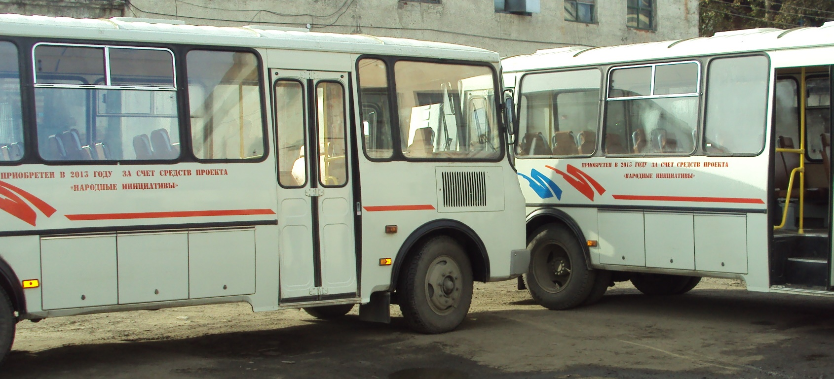
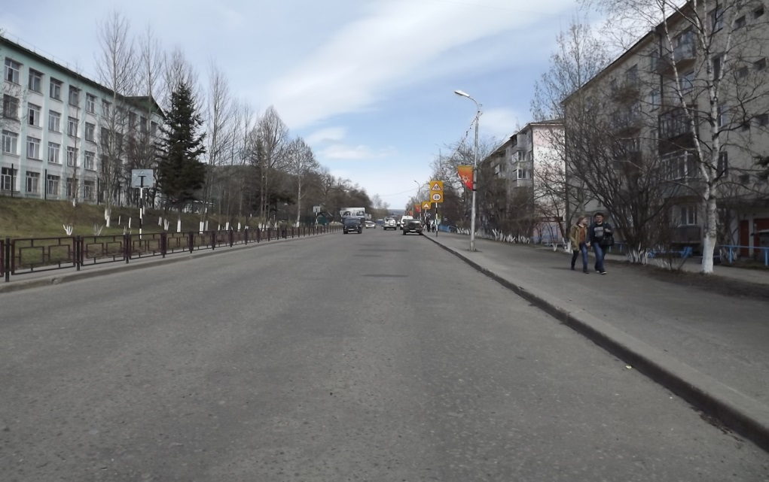
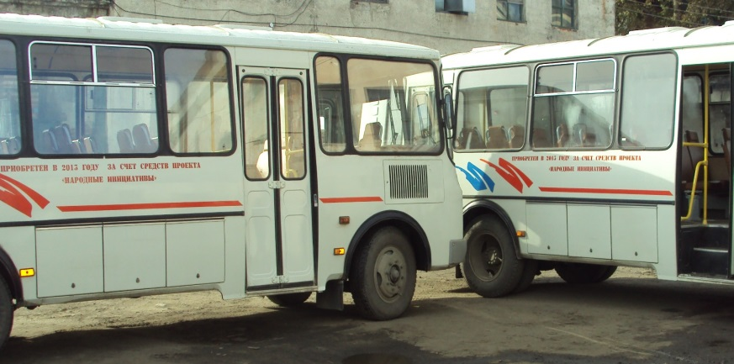
Задачи программы:
Мероприятия программы:
Обеспечение безопасности дорожного движения
Капитальный ремонт и ремонт автомобильных дорог общего пользования
Ремонт внутриквартальных и автомобильных дорог общего пользования местного значения и сооружений на них
Ремонт автомобильных дорог, образующих проезды к территориям, прилегающим к многоквартирным домам
Обеспечение транспортного обслуживания населения
Содержание и текущий ремонт действующей сети дорог и сооружений на них
Возмещение выпадающих доходов по пассажирским перевозкам
Установка дорожных знаков, ограждений дорожного полотна, устройство пешеходных переходов

Slide 23


«Поддержка и развитие малого и среднего предпринимательства на территории Бодайбинского муниципального образования » на 2014-2016 годы
Задачи программы:
Преодоление административных барьеров на пути развития предпринимательства
Обеспечение устойчивого развития предпринимательства на территории Бодайбинского муниципального образования
Мероприятия программы:
Освещение вопросов деятельности и проблем развития предприятий малого и среднего бизнеса
Организация и проведение конкурсов, выставок, ярмарок
Оказание финансовой, информационной поддержки субъектам малого и среднего предпринимательства
Финансирование программы в 2016 году запланировано в сумме
65 тыс.руб.

Slide 24
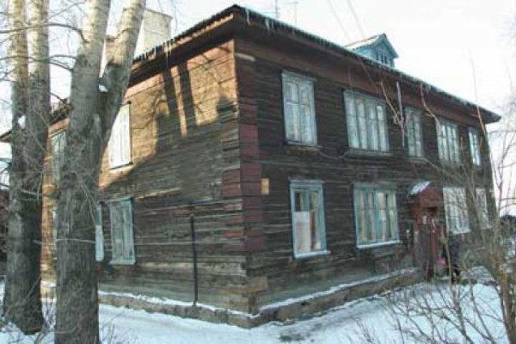
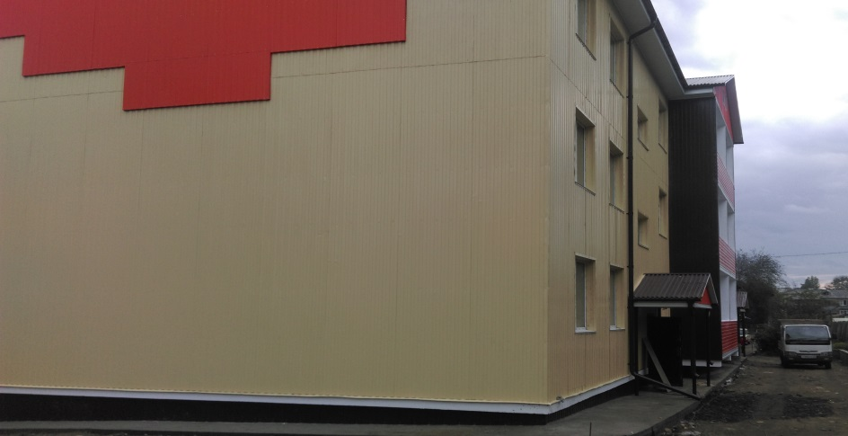
«Переселение граждан из ветхого и аварийного жилищного фонда Бодайбинского муниципального образования на период 2014-2016 годов»
Задачи программы:
Обеспечение граждан, проживающих в ветхом и аварийном жилищном фонде иным жильем, отвечающим требованиям законодательства
Обеспечение развития территории сосредоточения ветхого жилищного фонда
Развитие инженерной инфраструктуры на земельных участках под малоэтажное и индивидуальное строительство
Ликвидация ветхого и аварийного жилищного фонда, признанного таковым
Мероприятия программы:
Разработка проектно-сметной документации
Строительство нового жилья, в том числе приобретение жилых помещений в новостройках путем участия в долевом строительстве
Приобретение жилья на вторичном рынке
Снос аварийного жилья
Проведение обмерно-обследовательских работ на предмет признания жилых домов пригодными (непригодными) для постоянного проживания

Slide 25

Финансирование по подпрограммам:
«Переселение граждан, проживающих на территории Бодайбинского муниципального образования, из аварийного жилищного фонда, признанного непригодным для проживания»
«Переселение граждан из аварийного жилищного фонда
г. Бодайбо»
72 860,50
Тыс.руб.
5 645,00

Slide 26
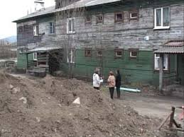
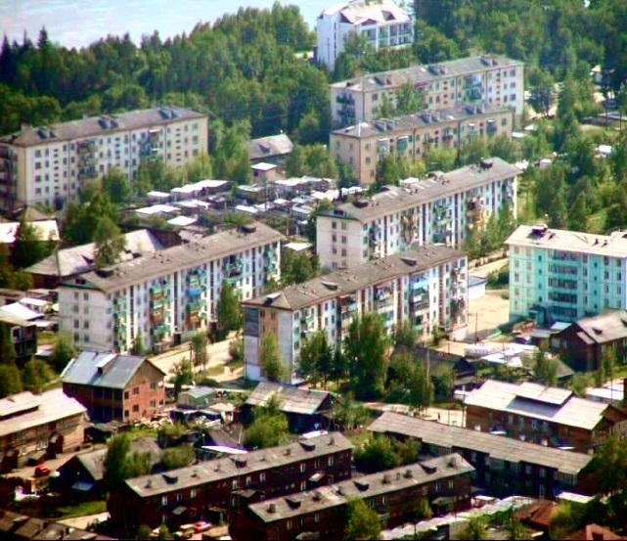
«Переселение граждан из жилых помещений, расположенных в зоне БАМ, признанных непригодными для проживания, и (или) жилых помещений с высоким уровнем износа (более 70%) на территории Бодайбинского муниципального образования на 2014-2016 годы»
Задача программы:
Обеспечение жильем граждан, проживающих в жилых помещениях, признанных непригодными для проживания, расположенных в зоне БАМ
Мероприятия программы:
Снос аварийного жилья
Строительство нового жилья, в том числе приобретение жилых помещений в новостройках путем участия в долевом строительстве
Разработка проектно-сметной документации на новое строительство

Slide 27


Объемы финансирования муниципальной программы:
219 964,8
Обеспечение жильем граждан
572,9
Строительство, приобретение и реконструкция жилых помещений
1 710,7
Рыночная оценка стоимости жилых помещений, снос жилых помещений
15 292,6
Оплата стоимости жилых помещений по цене, превышающей норматив

Slide 28








«Развитие жилищно-коммунального хозяйства на территории Бодайбинского муниципального образования» на 2015-2017 годы
Финансирование по подпрограммам (тыс.руб):
«Модернизация объектов коммунальной инфраструктуры
г. Бодайбо» - 5 293,00
«Чистая вода» -
2 370,80
«Информирование населения о принимаемых мерах в сфере жилищно-коммунального хозяйства и по вопросам развития общего контроля в этой сфере»
«Развитие системы водоотведения
г. Бодайбо» - 6 344,00
«Энергосбережение и повышение энергетической эффективности
г. Бодайбо» - 532,50

Slide 29
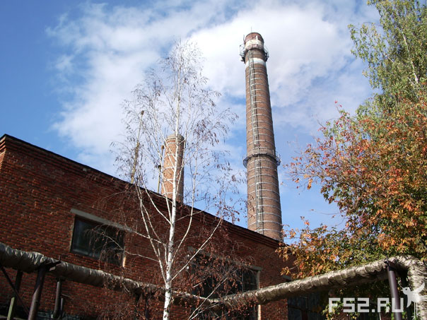

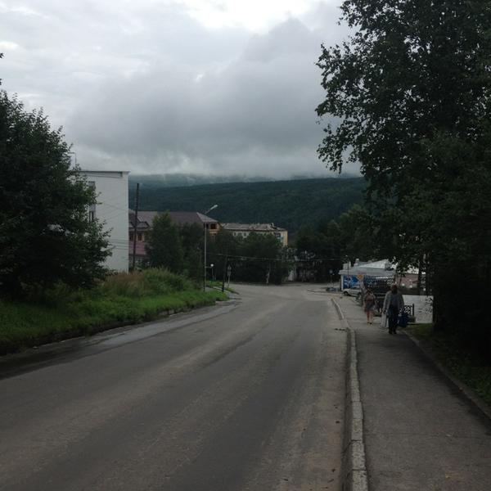
«Развитие жилищно-коммунального хозяйства на территории Бодайбинского муниципального образования» на 2015-2017 годы
Задачи программы:
Подготовка объектов коммунальной инфраструктуры к отопительному сезону
Реализация программ, направленных на снижение уровня износа инженерной инфраструктуры, модернизацию и развитие инженерной инфраструктуры
Реализация мероприятий, направленных на оптимизацию потребления топливно-энергетических ресурсов
Реализация мероприятий по обеспечению населения питьевой водой нормативного качества в паводковый период
Замена ветхих и аварийных сетей водоснабжения, строительство сетей водоотведения
Реконструкция канализационных очистных сооружений и насосных станций

Slide 30
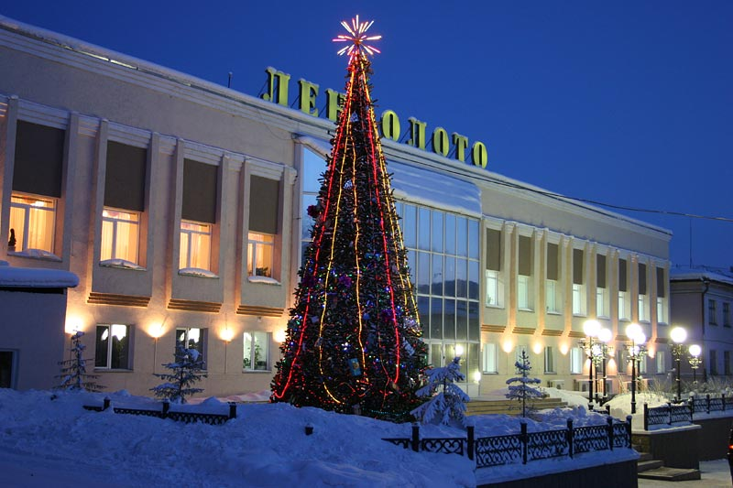
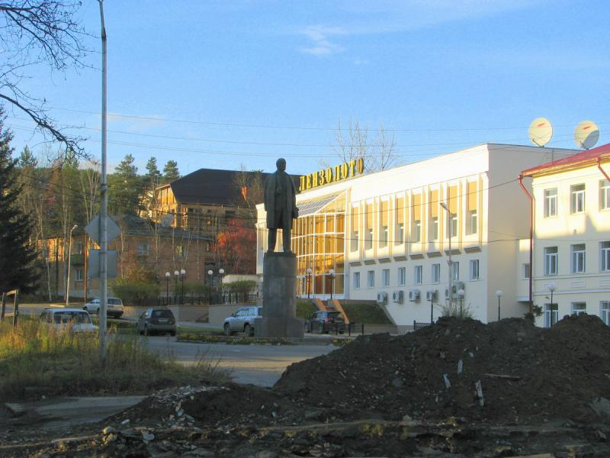

Мероприятия программы:
Реконструкция, перекладка систем теплоснабжения
Замена ветхих и аварийных сетей водоснабжения
Строительство сетей водоотведения, капитальный ремонт локальных выгребов
Организация системы учета потребления энергоресурсов и воды (установка приборов учета электроэнергии, реконструкция линий уличного освещения)
Реализация плана информационно-разъяснительной работы с гражданами по вопросам прав и обязанностей потребителей коммунальных услуг
Проведение инвентаризации тепловых сетей, с целью выявления бесхозных. Межевание земельных участков и изготовление кадастровых планов на земельные участки под выявленными сетями

Slide 31


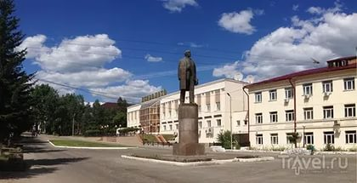
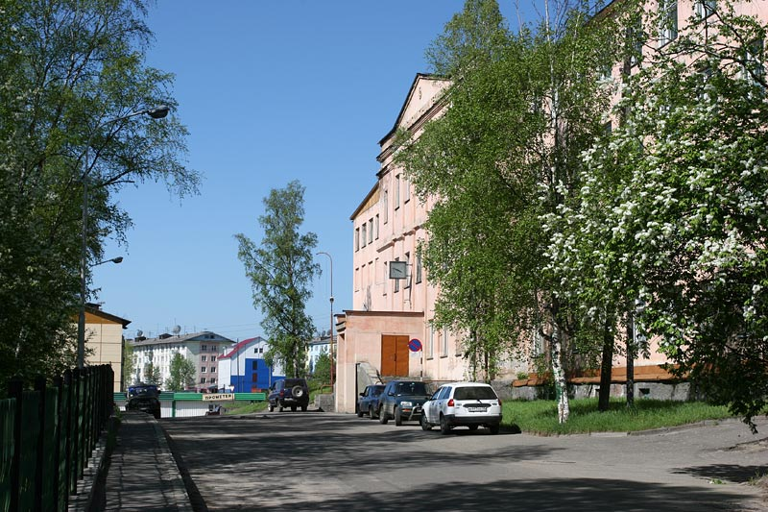
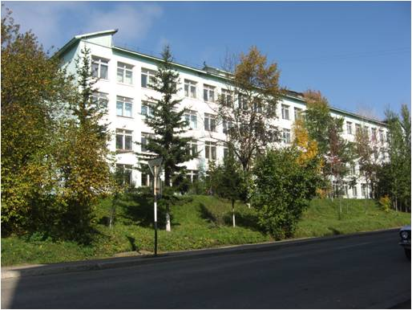
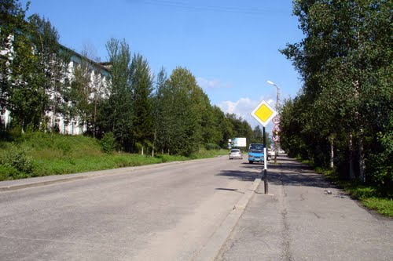
«Комплексное благоустройство, содержание и озеленение территории Бодайбинского муниципального образования» на 2015-2017 годы
Финансирование по подпрограммам (тыс.руб.):
9 679,30
«Благоустройство территории Бодайбинского муниципального образования»
864,70
Озеленение территорий общественных мест Бодайбинского муниципального образования»
959,80
«Развитие сферы похоронного дела на территории Бодайбинского муниципального образования»
4 494,20
«Освещение территории Бодайбинского муниципального образования»

Slide 32

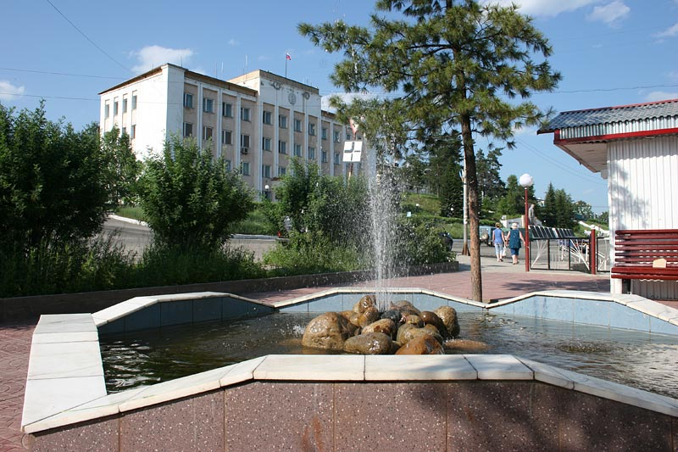
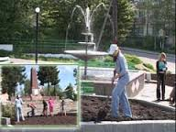
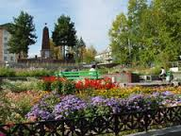
Задачи программы:
Оздоровление санитарной экологической обстановки в городе
Приведение в качественное состояние элементов благоустройства
Привлечение жителей к участию в решении проблем благоустройства
Ликвидация несанкционированных свалок бытового мусора
Контроль и обеспечение надлежащего технического состояния объектов наружного уличного освещения для бесперебойного освещения улиц города
Развитие и поддержка инициатив жителей по благоустройству и санитарной очистке придомовых территорий
Доведение качества зеленых насаждений общего пользования до качественного состояния, в части биологических и эстетических показателей, видового состава

Slide 33
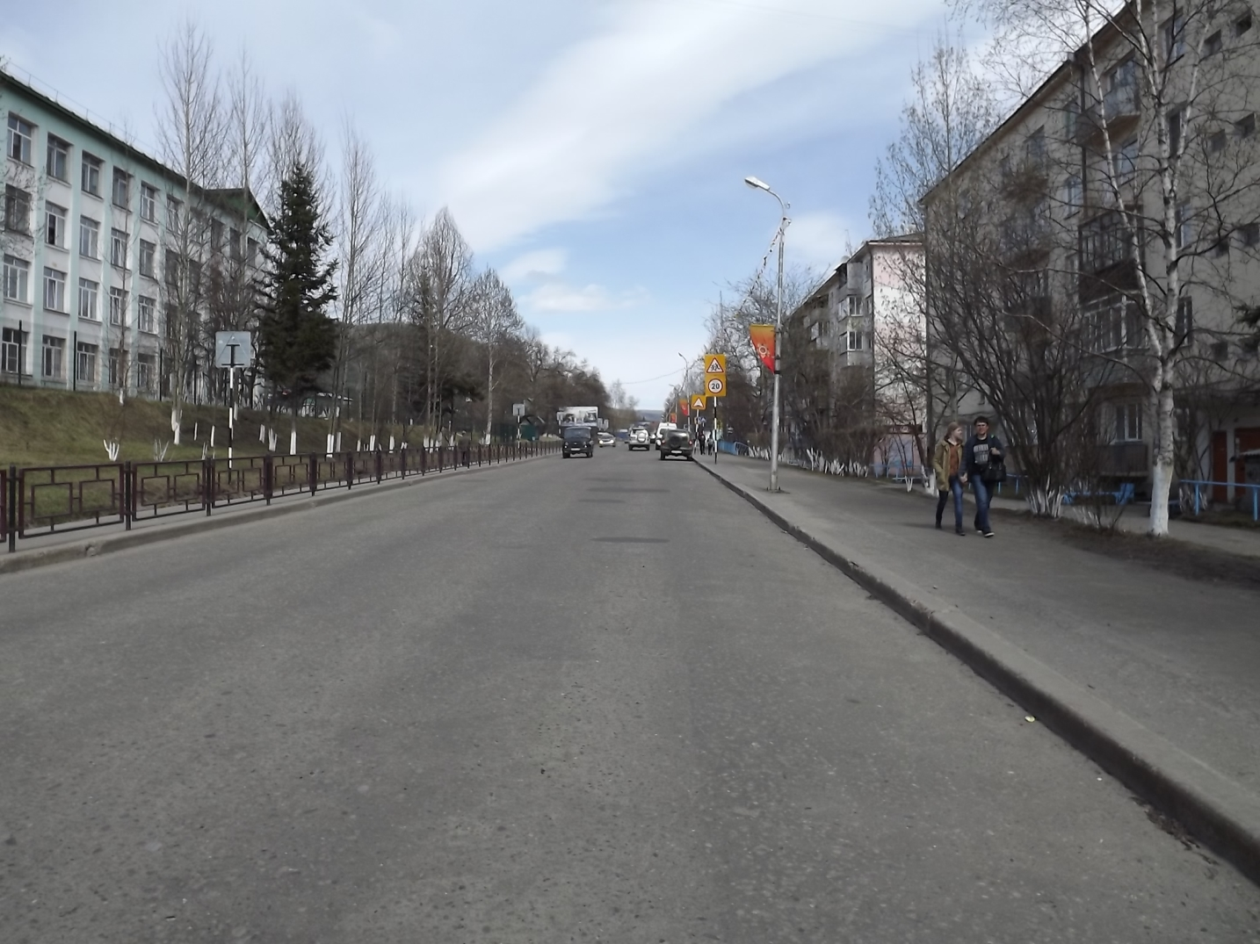
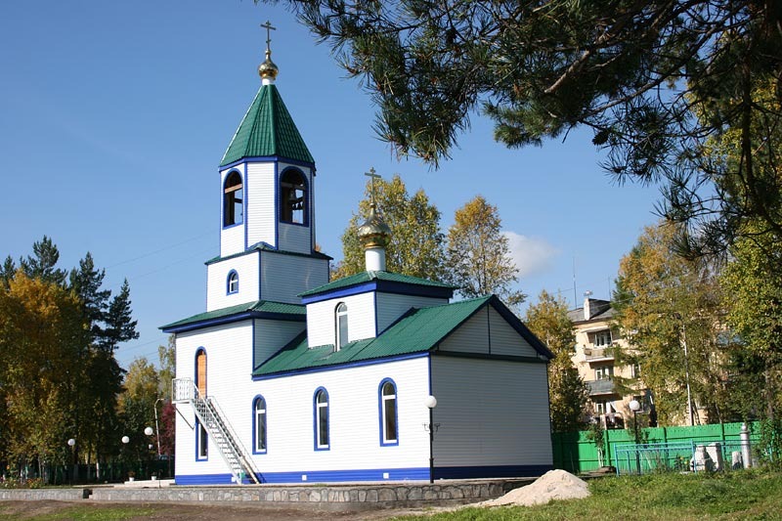

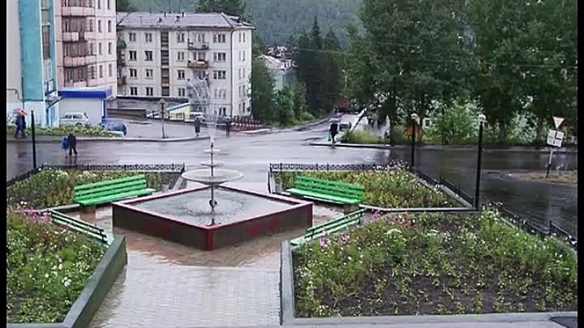
Мероприятия программы:
Разработка проекта генеральной схемы по санитарной очистке города
Содержание в чистоте мест общего пользования и поддержания функциональных характеристик имущества, элементов благоустройства, находящегося на территории города
Строительство, реконструкция, капитальный ремонт имущества, элементов благоустройства, находящихся на территории мест общего пользования

Slide 34

Благоустройство и озеленение территории мест общего пользования
Строительство и содержание линий уличного освещения
Организация ритуальных услуг и содержание мест захоронений

Slide 35
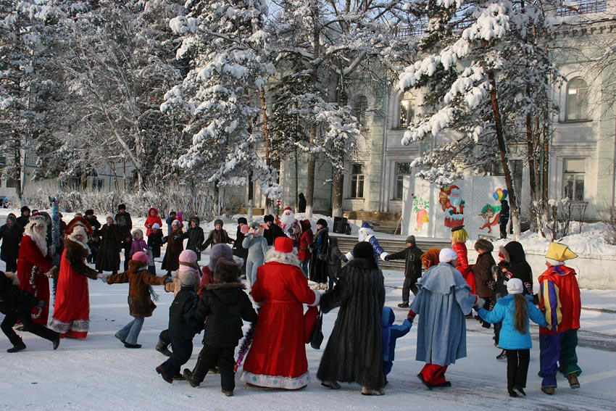

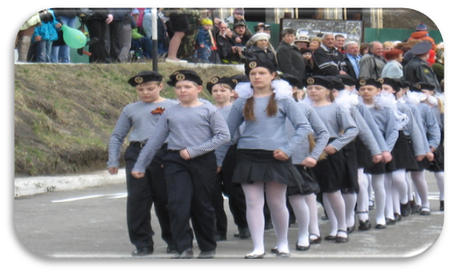
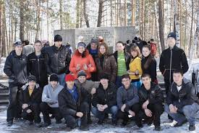
«Молодежь и поддержка физической культуры и спорта на территории Бодайбинского муниципального образования»
Задачи программы:
Создание условий для эффективного развития системы организации и оздоровления детей и молодёжи
Создание условий для полноценного отдыха и оздоровления детей и молодежи
Профилактика негативных явлений в молодежной среде
Формирование у детей и молодежи устойчивого интереса к регулярным занятиям физической культурой и спортом, здоровому образу жизни

Slide 36
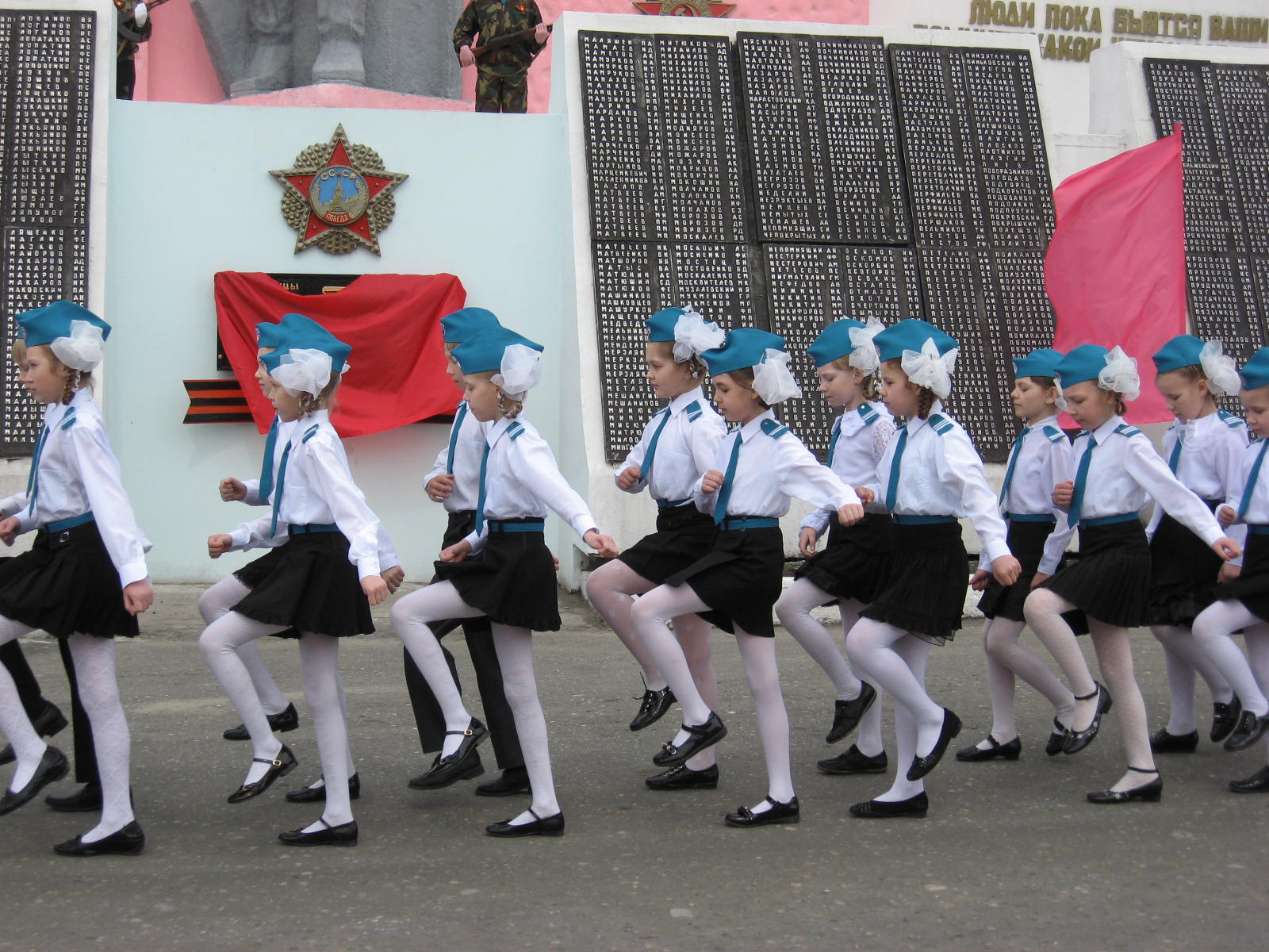



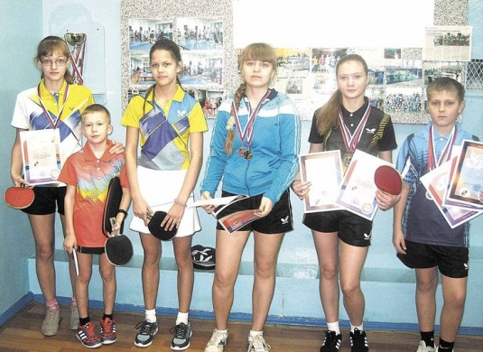

Мероприятия программы:
Организация и проведение мероприятий для детей и молодежи
Организация и проведение спортивных мероприятий

Slide 37

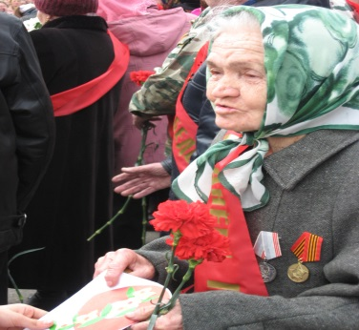
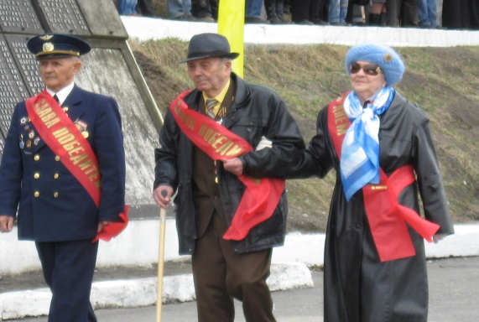
«Социальная поддержка населения Бодайбинского муниципального образования»
Задача программы:
Оказание социальной поддержки и адресной социальной помощи отдельным категориям граждан и семей, проживающих на территории города
Мероприятия программы:
Предоставление адресной социальной помощи гражданам, оказавшимся в трудной жизненной ситуации
Возмещение расходов по обеспечению равной доступности транспортных услуг для многодетных, малообеспеченных семей, школьников, студентов, неработающих пенсионеров
Социальная поддержка отдельных категорий граждан старшего поколения
Возмещение недополученных доходов от оказания услуг городской бани за неработающих пенсионеров, участников ВОВ
345 тыс.руб.
1 988,2 тыс.руб.
14 тыс.руб.
333 тыс.руб.

Slide 38
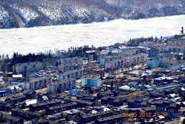


Спасибо за внимание!
Финансовое управление Бодайбинского городского поселения
Контактная информация :
Адрес : 666904 г.Бодайбо,
ул. 30 лет Победы, дом 3
Тел./факс 8 (39561) 5-19-75, 5-22-24
E-mail: finbod@adm-bodaibo.ru,
adm_bdb@irmail.ru
Официальный сайт:
www.uprava-bodaibo.ru

